Slide 1
ProQuest助力艺术研究
郭谷雨
ProQuest培训及咨询顾问
Chris.guo@proquest.com

Slide 2
日程
Screen Studies Collection 电影学全文库
Performing Arts Periodicals Database 国际表演艺术期刊数据库
Music Periodicals Database 国际音乐期刊全文库

Slide 3


ProQuest 访问方式
电脑( IP 控制)
http://search.proquest.com
Mobile移动设备 ( IP控制)
http://search.proquest.com
注：远程访问，可通过VPN实现
或创建个人帐号，实现短期远程访问

Slide 4
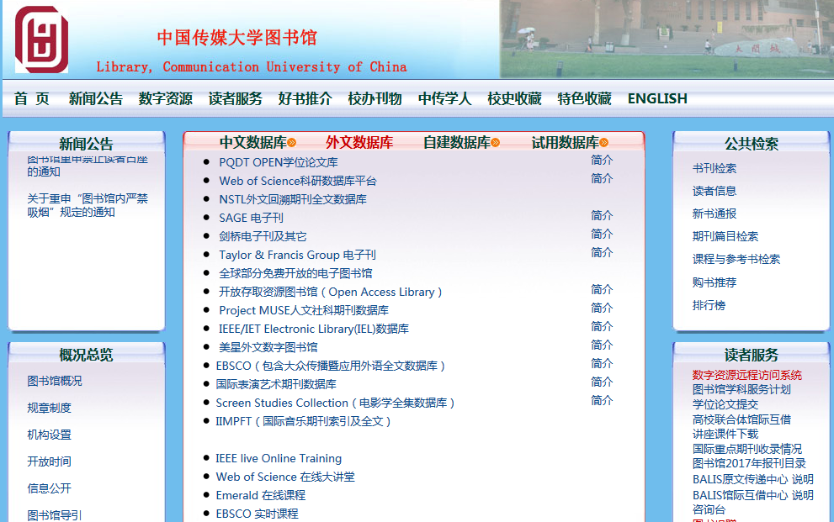
访问方式

Slide 5
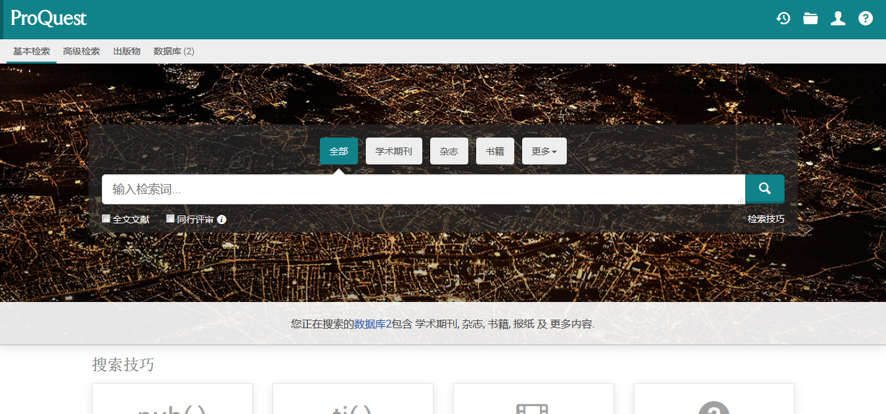
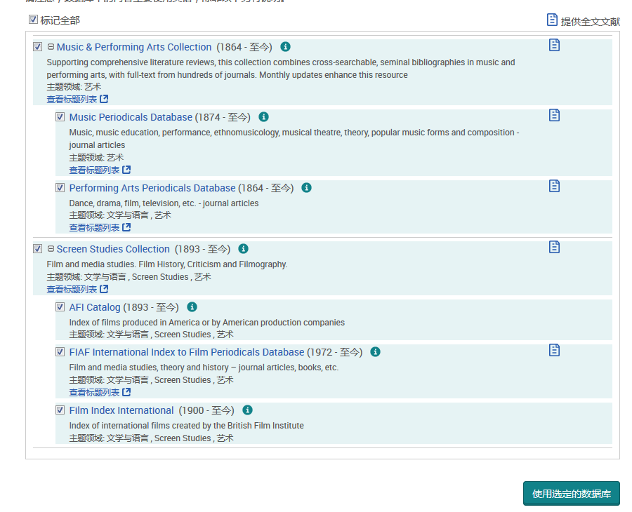
访问方式

Slide 6

Screen Studies Collection 电影学全文库
The Screen Studies Collection offers a comprehensive survey of current publications related to film scholarship alongside detailed and expansive filmographies. This collection includes the following specialist indexes and filmographies: American Film Institute (AFI) Catalog, Film Index International (FII), and FIAF International Index to Film Periodicals Database.

Slide 7
AFI Catalog
美国电影学会目录
1893年至1975年间的每一部美国电影
1975年至今之间重要影片的记录
内容由AFI专家编纂
Notes:
在美国制作/由美国制作
达到正片应有长度的电影进行了最全面、最详细的记录。

Slide 8
Film Index International
国际电影索引
1900年以来，170多个国家的129,000余部电影
ProQuest公司与英国电影学会联合制作
92万多个电影风云人物传记资料
Notes:
2010年已加入
每年更新2次

Slide 9
FIAF
FIAF囊括了来自340余份期刊的50万条记录，
每条记录都有详细书目信息，如电影名称，题材，主题等
主题领域覆盖：电影历史、电影理论、电影批评等

Slide 10
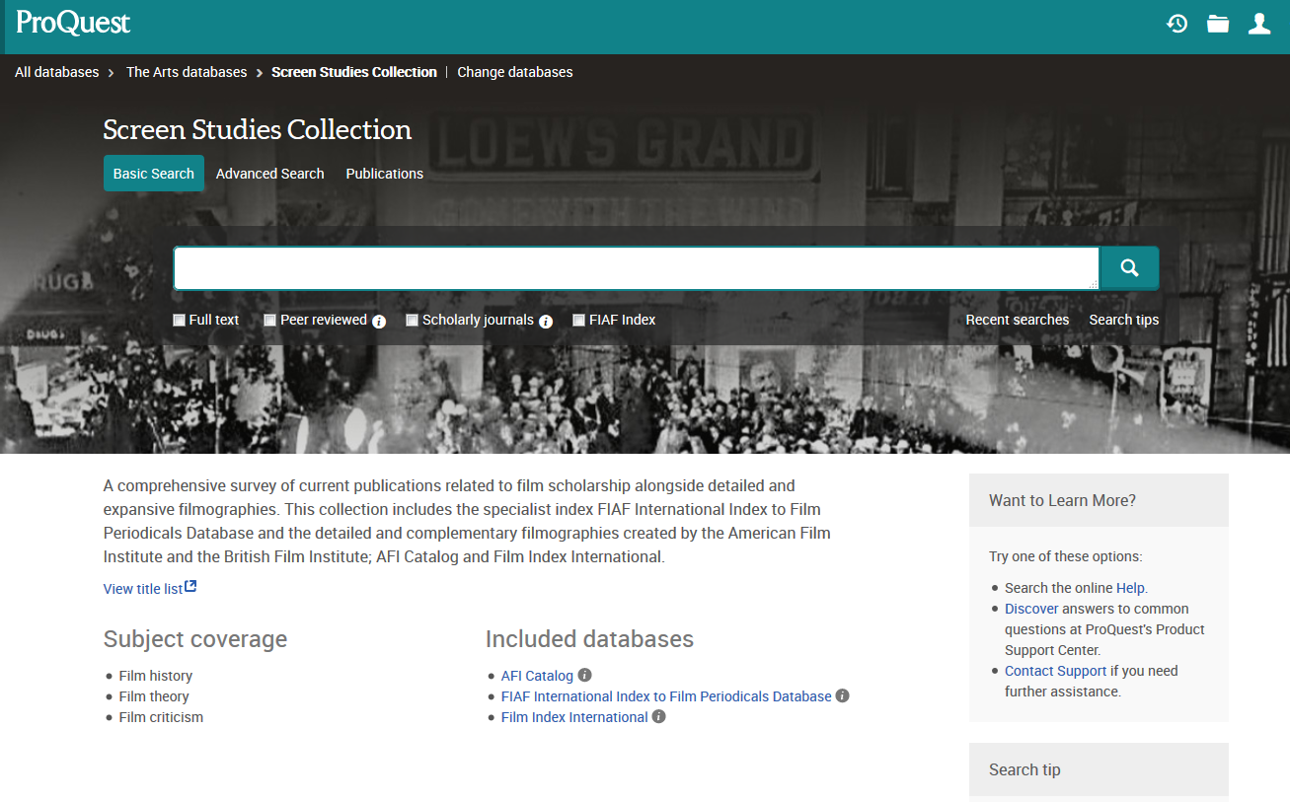
Screen Study Colletion检索
Alfred Hitchcock

Slide 11
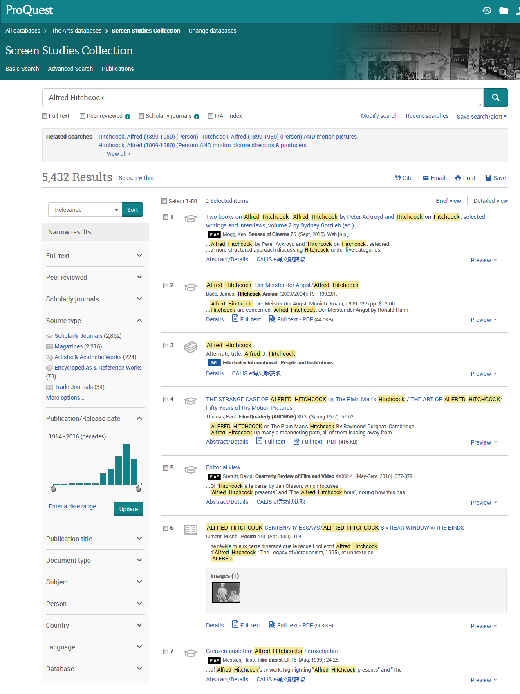

Slide 12
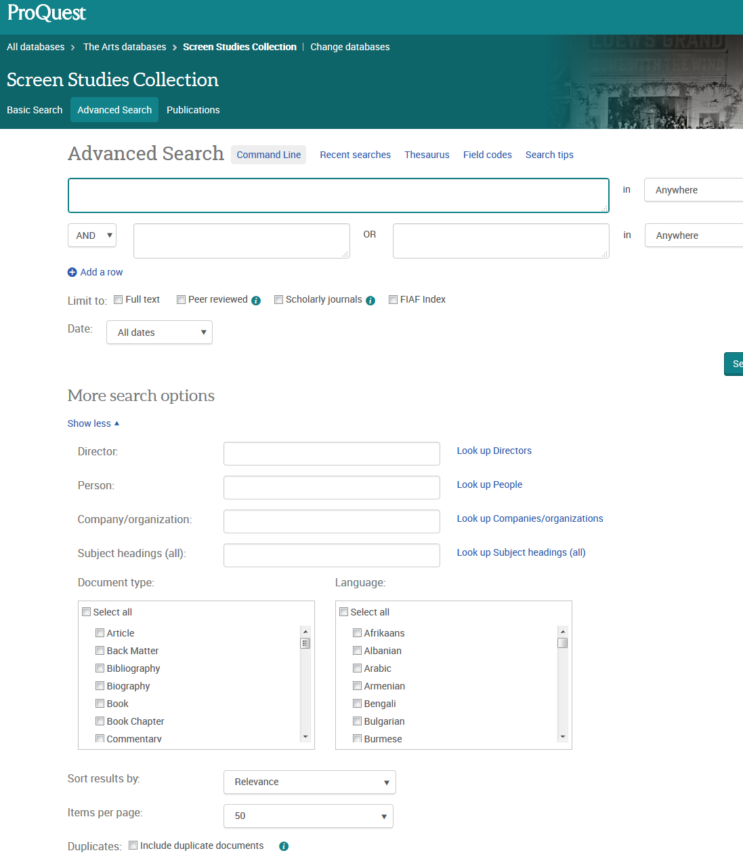
Screen Study Colletion高级检索
Look up Company/Organisation: Search for and select “Working Title Films”

Slide 13
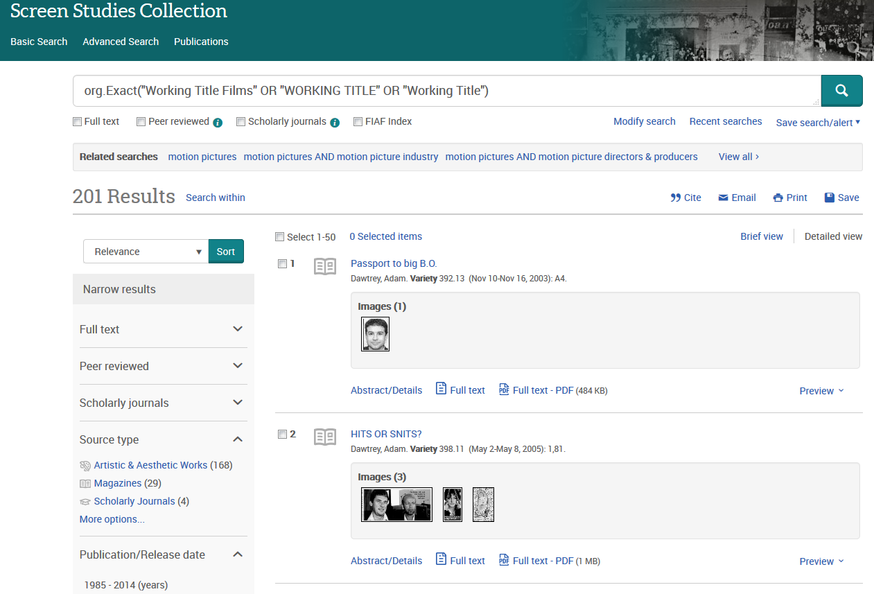

Slide 14
Screen Study Colletion高级检索
François Truffaut

Slide 15
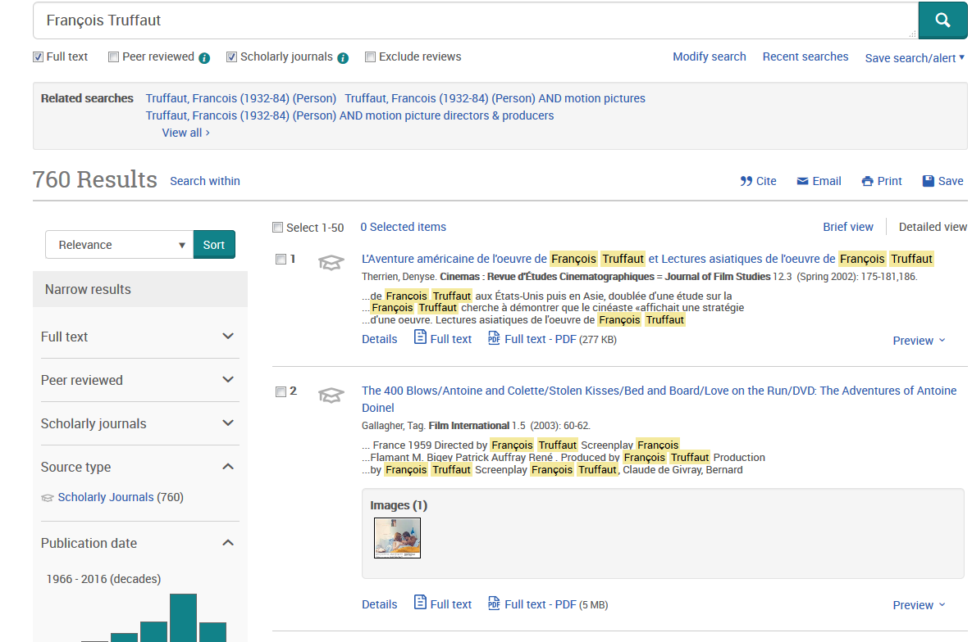

Slide 16
音乐、表演全文库
数据库 | 出版物
Music Periodicas Database | 提供610多种音乐期刊，其中220多种全文刊
Performing Arts Periodicals Database | 提供390种表演学期刊，其中160多种全文刊

Slide 17
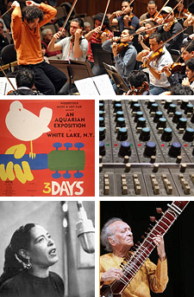
IIMPFT资源的构成
610种当代重要的音乐期刊，含220种全文刊
来自400多家出版机构，例如Society for Music Theory、 Cambridge University Press等
涵盖领域：古典音乐和歌剧、爵士乐和蓝调音乐、摇滚乐、灵魂乐和嘻哈音乐、民间音乐、音乐商业、录音、民族音乐学、音乐教育、音乐疗法、乐器

Slide 18
IIMPFT期刊举例:
19th Century Music
Asian Music
Black Music Research Journal
Early Music History
Folk Music Journal
Journal of Band Research
Journal of Musicology - A Quarterly Review of Music History, Criticism, Analysis, and Performance Practice
Journal of the American Musical Instrument Society
Music Theory Spectrum - The Journal of the Society for Music Theory
Popular Music
Tempo - A Quarterly Review of Modern Music
Western Folklore

Slide 19
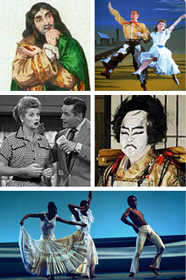
IIPAFT资源的构成
390种国际期刊索引，含160多种期刊全文
来自260多家出版机构，例如Film Society of Lincoln Center、 University Film and Video Association等
涵盖领域：从文艺娱乐业到舞蹈、电影、舞台剧、戏剧、舞台技术、音乐剧、广播艺术、马戏团表演、喜剧、歌剧、木偶剧、魔术和电视艺术等

Slide 20
IIMPFT期刊举例:
Asian Theatre Journal
Cinema Journal
Comparative Drama
Film Comment
Film Quarterly
Journal of Film and Video
Literature/Film Quarterly
Millennium Film Journal
NTQ - New Theatre Quarterly
Shakespeare Quarterly
Sight and Sound
Theatre Journal
Theatre Research International

Slide 21
2.ProQuest 检索三要素
检索词
算符
检索字段

Slide 22
检索要素
算符 and与，or或 ,not非，near/n位置算符，pre/n带排序位置算符，“ ”词组准确匹配，EXACT 精确匹配，*截词符，?替代符
字段 通用: Ti标题, Su主题词, Ab文摘, FT全文，AU作者, AF机构, Pub出版物名, Pb出版商, ISSN, ISS期, VOL卷, 等 各数据库特色字段举例： 特色字段：BSU广义主题，PER 人名，NSU狭义主题，SWK创意作品，等

Slide 23
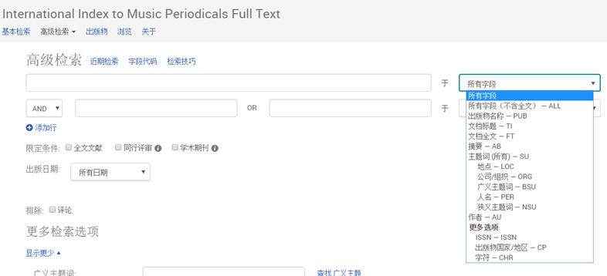
检索要素举例：MPD
选择具体数据库，高级检索页会显示主要检索字段，也提供在线帮助

Slide 24
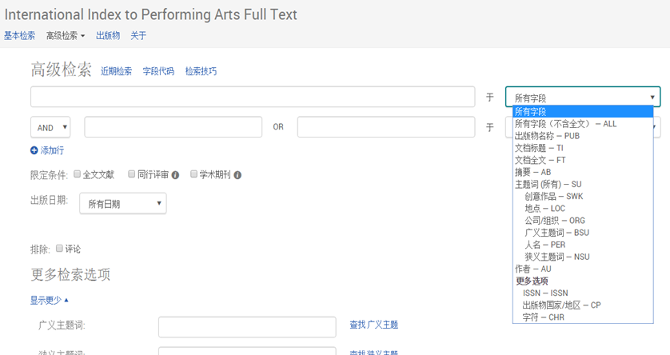
检索要素举例：PAPD
选择具体数据库，高级检索页会显示主要检索字段，也提供在线帮助

Slide 25
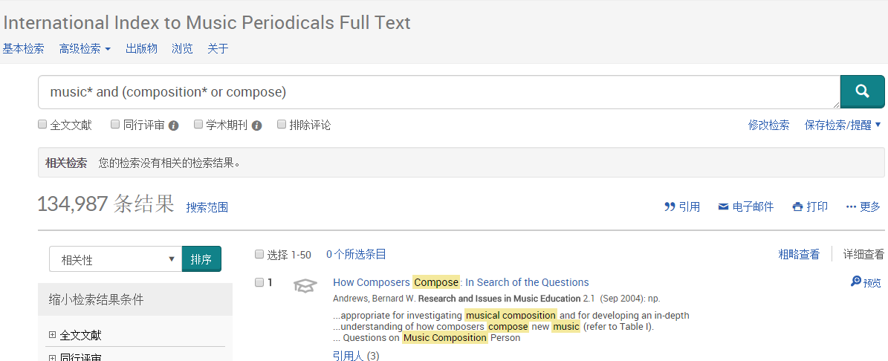
3.IIMPFT基本检索 – 全面获取

Slide 26
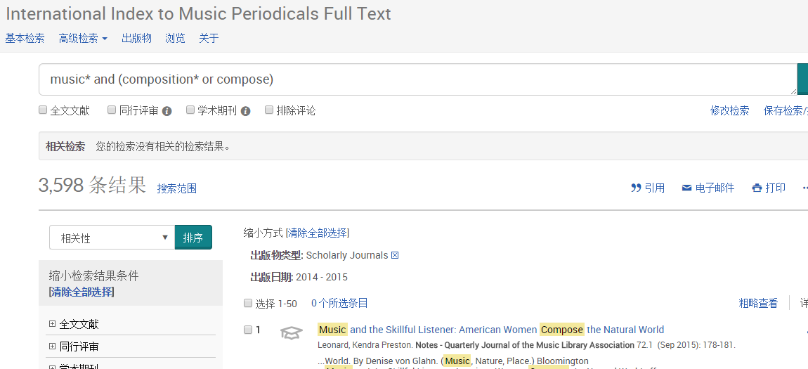
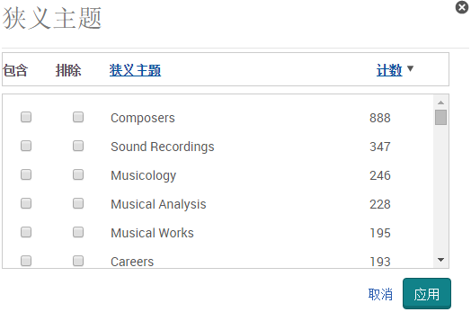
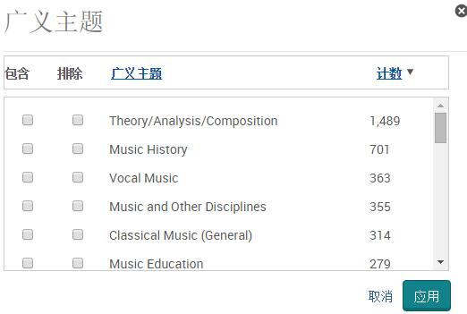
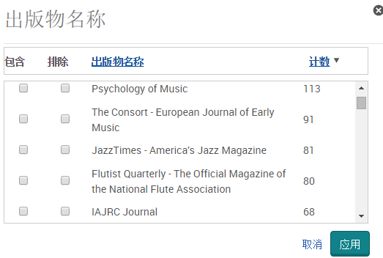
由泛到精 – 例:从IIMPFT选题
最新的文献清单、研究领域、研究内容、出版物等

Slide 27
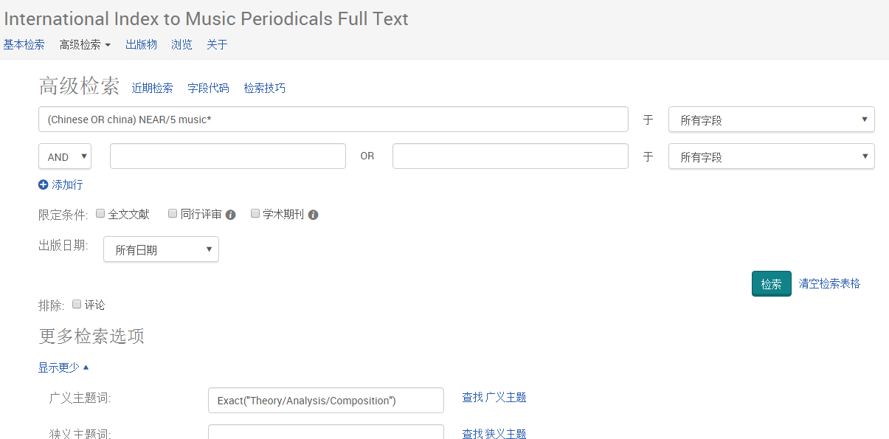
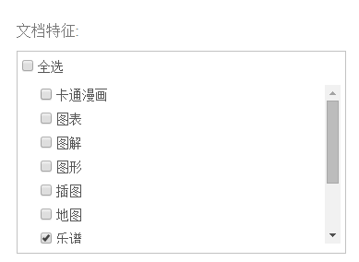
IIMPFT高级检索 – 准确获取

Slide 28
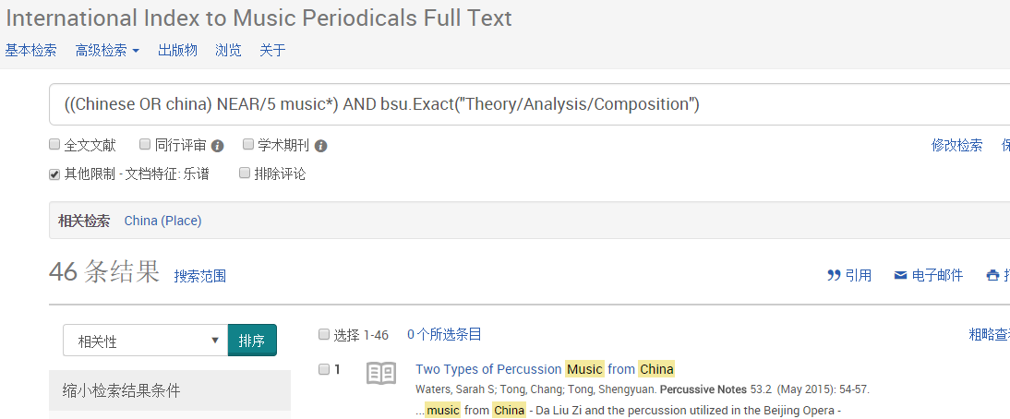

Slide 29
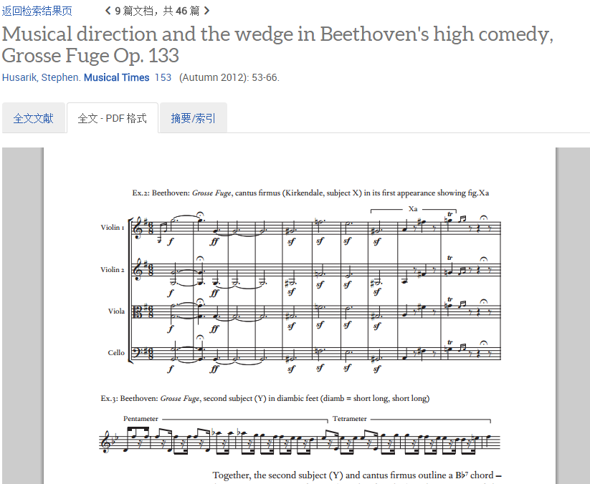
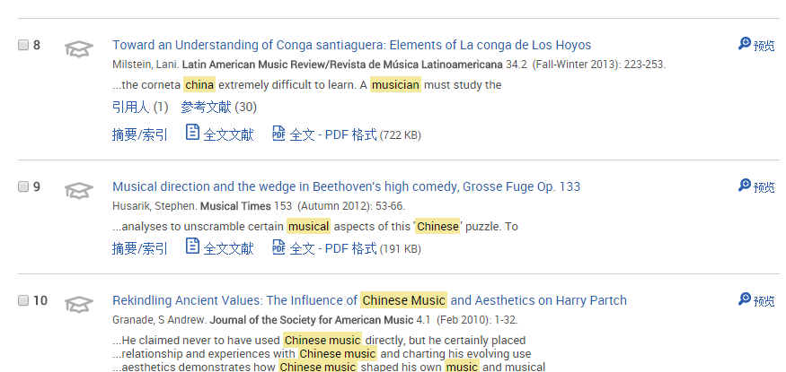

Slide 30
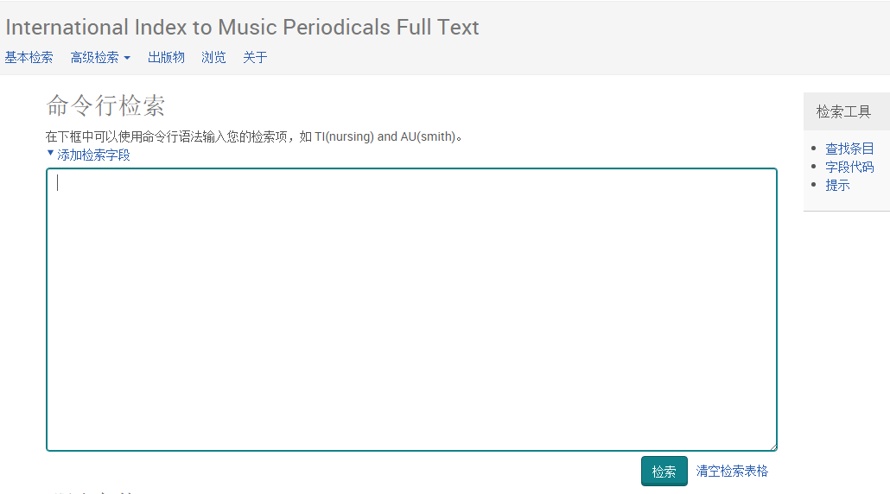
IIMPFT命令行检索 – 按需获取
ti,ab,su(music* near/5 (compose or composition*)) and (folk pre/1 music*)

Slide 31
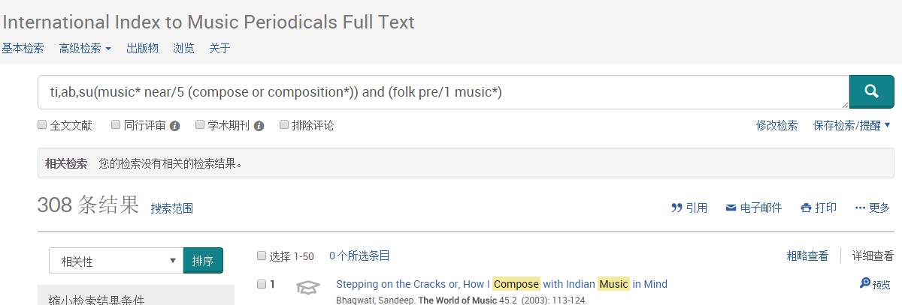

Slide 32
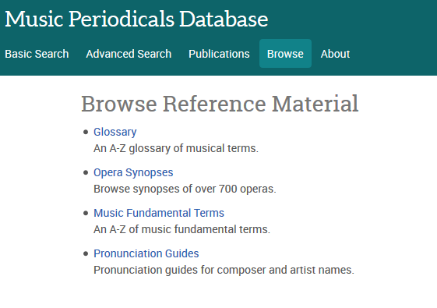
音乐期刊全文库浏览-特定资源

Slide 33
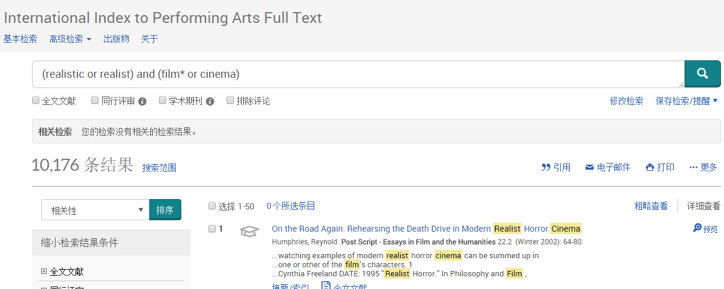
4.IIPAFT基本检索 – 全面获取

Slide 34
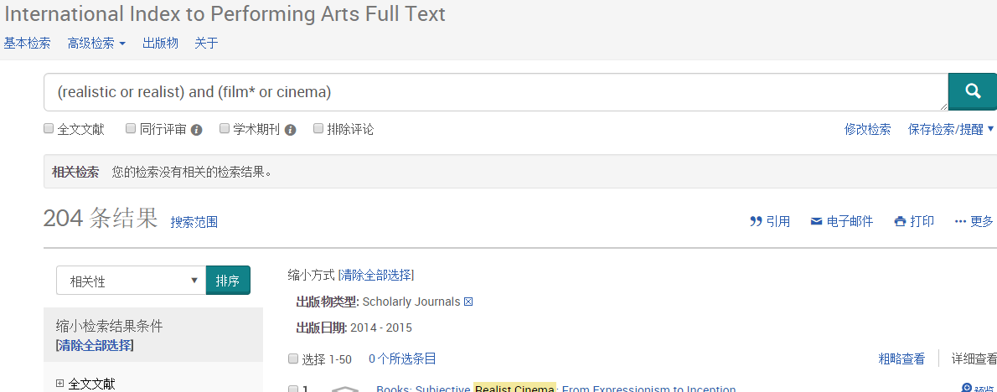
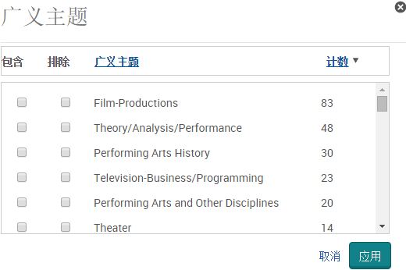
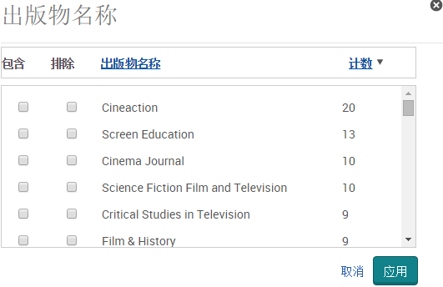
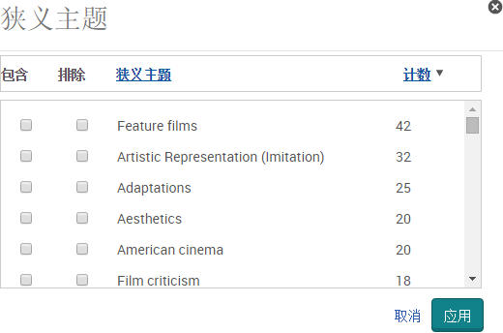
由泛到精 – 例:从IIPAT选题
最新的文献清单、研究领域、研究内容、出版物等

Slide 35
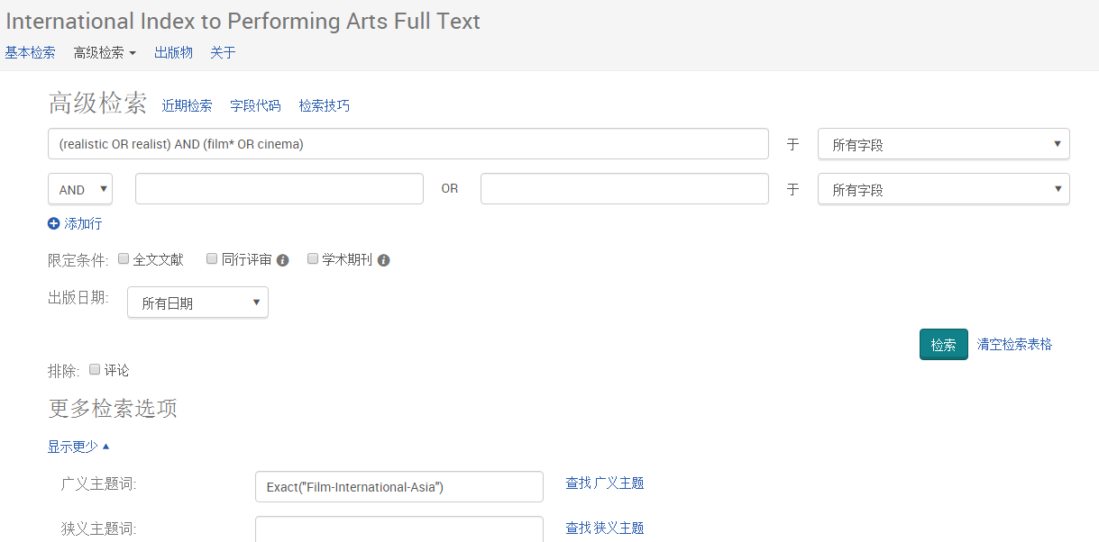
IIMPFT高级检索 – 准确获取

Slide 36
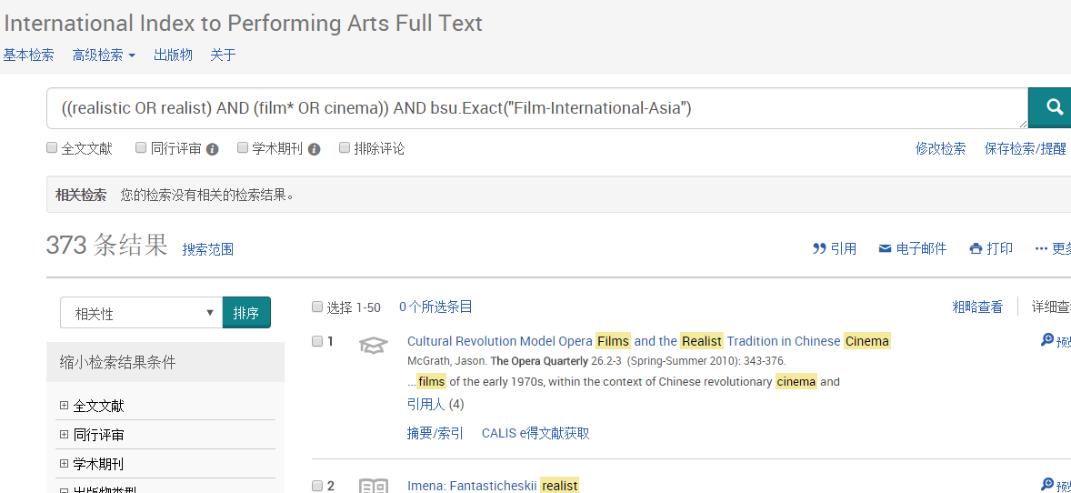

Slide 37
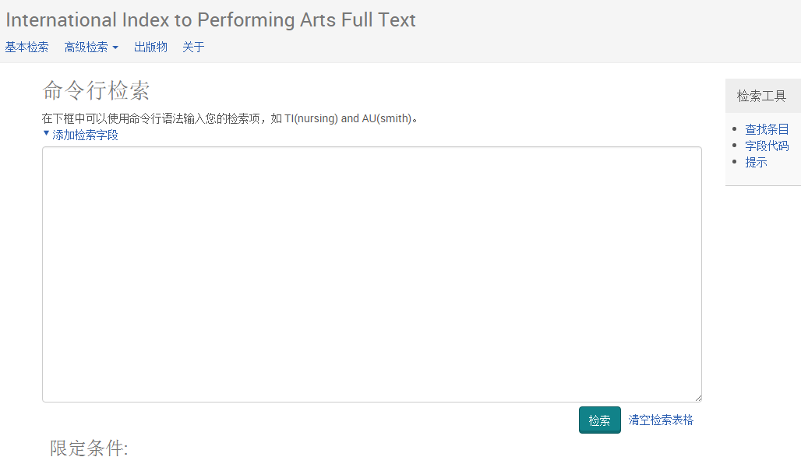
IIMPFT命令行检索 – 按需获取
ti,su,ab((realistic OR realist) near/5 (film* OR cinema))

Slide 38
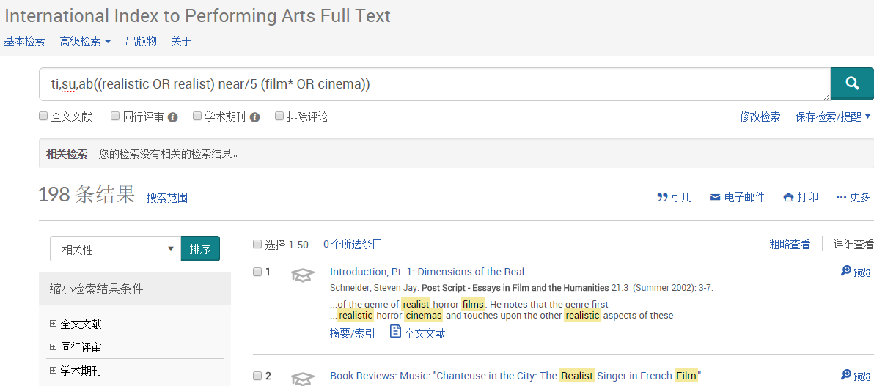

Slide 39
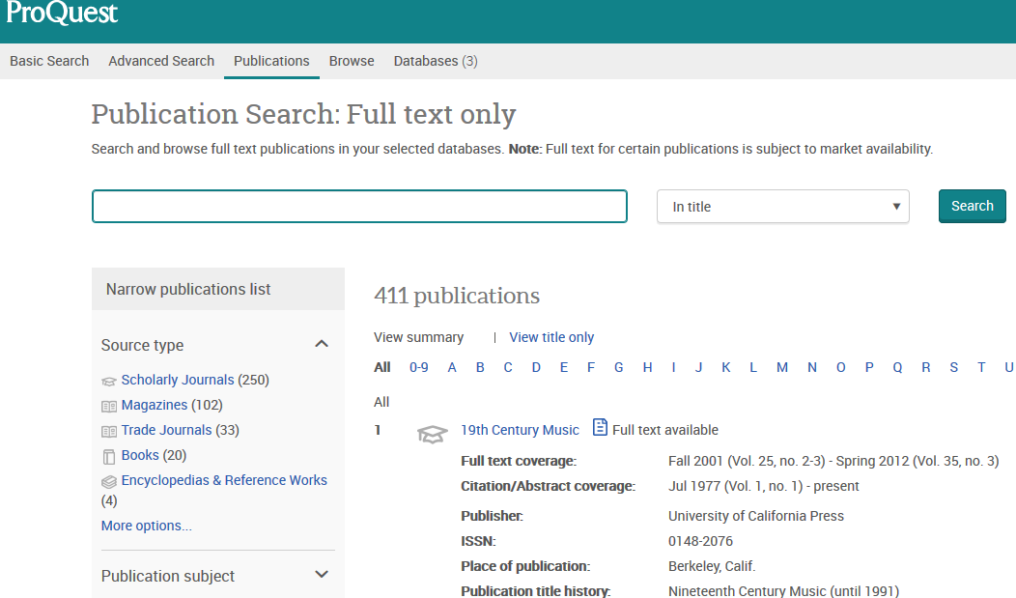
5.出版物 – 具体刊物
Oxford History of World Cinema

Slide 40
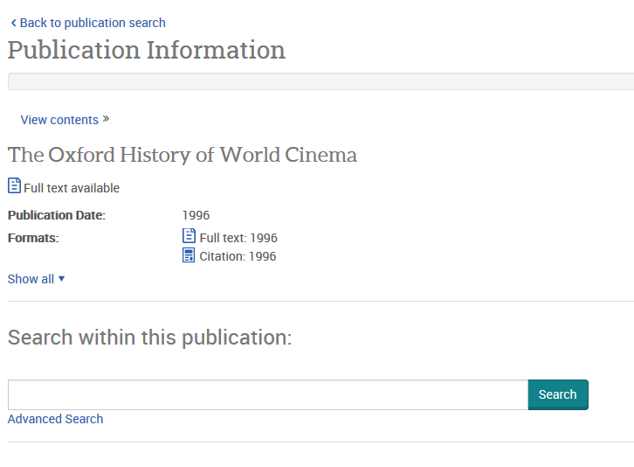

Slide 41
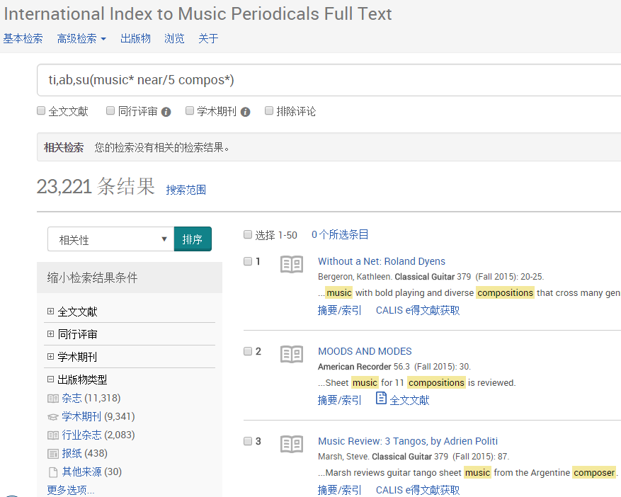
1. 检索结果 – 全面的研究信息

Slide 42
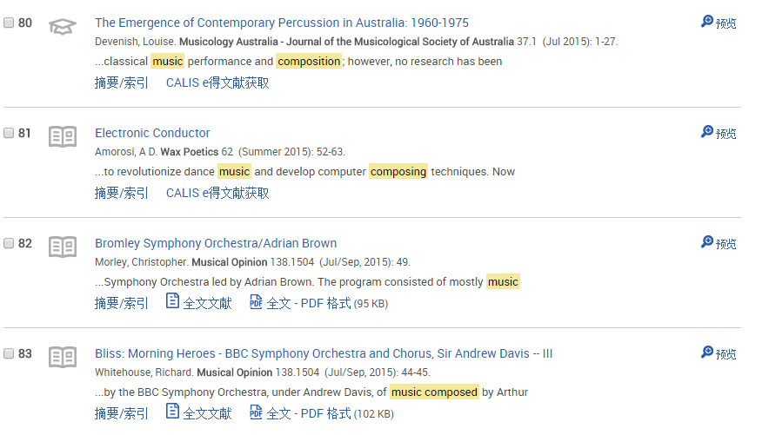
2. 在线浏览 – 检索结果页
文摘/索引，全文，图像，引用人，参考文献（检索结果存在差异）

Slide 43
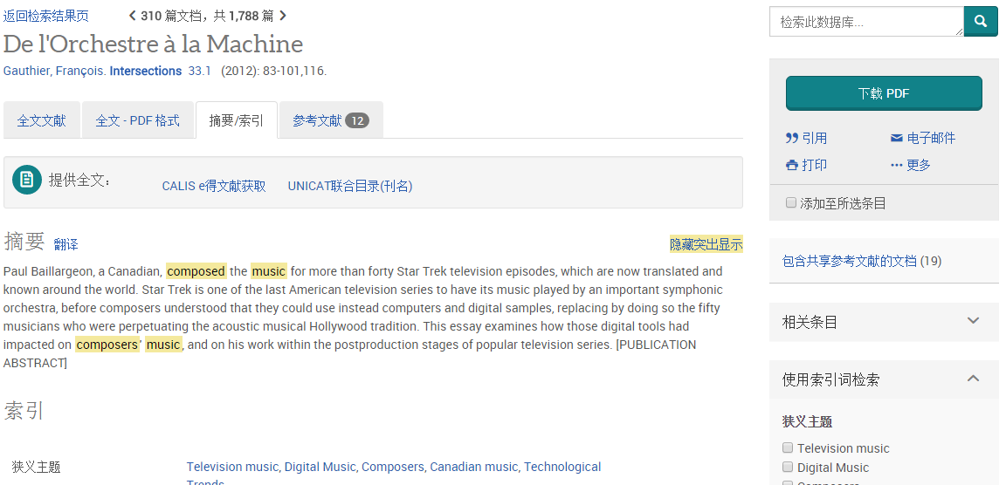
文章页
提供全文获取格式，
如果是文摘/索引记录则全文定位方式

Slide 44
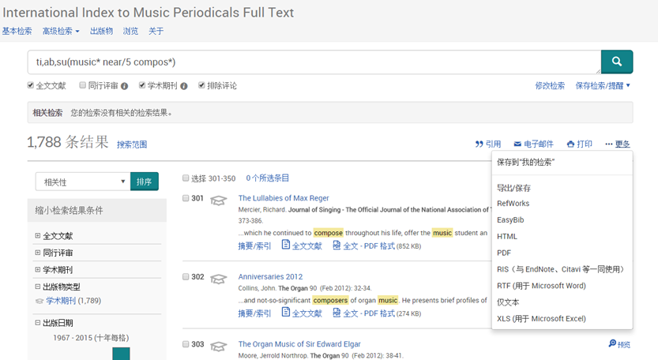
3. 文献处理
可批量生成格式引文，电邮，打印，导出，保存

Slide 45
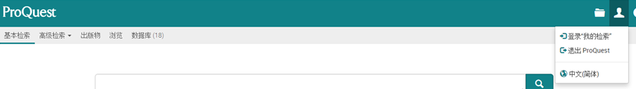
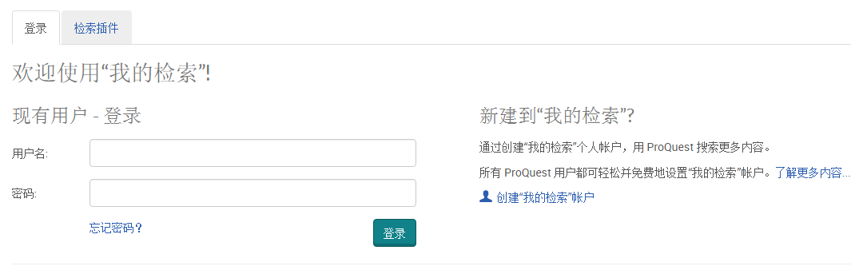
4. 个人账户

Slide 46
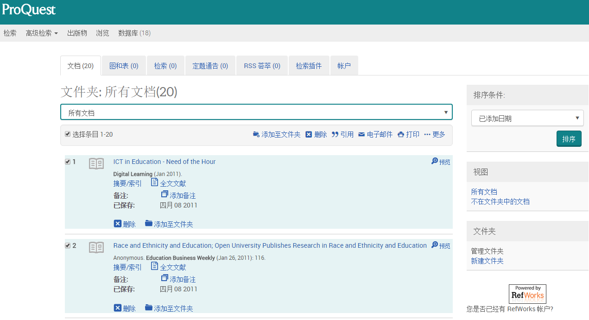
个人账户-信息管理

Slide 47

问题？

Slide 48




获取ProQuest更多资讯
ProQuest培训视频
腾讯视频搜索ProQuest
ProQuest QQ群
230312268
ProQuest 官方微信
ProQuest
ProQuest 官方微博
ProQuest-China
注册获取更多资讯：http://go.proquest.com/preferences-cn/update.html
http://www.proquest.com/APAC-CN/

Slide 49
谢谢！
郭谷雨
ProQuest培训及咨询顾问
Chris.guo@proquest.com

